Slide 1

UBND XÃ VĨNH BẢO
TRƯỜNG MẦM NON TAM ĐA
BÀI THUYẾT TRÌNH
Biện pháp: “Tăng cường dạy trẻ thói quen nhặt rác, bỏ rác đúng nơi quy định để góp phần giáo dục ý thức bảo vệ môi trường cho trẻ 4 tuổi tại trường mầm non ”
Giáo viên : Phạm Thị Thu
Trường mầm non Tam Đa
Năm học: 2025- 2026

Slide 2

I. ĐẶT VẤN ĐỀ
CẤU TRÚC
II. NỘI DUNG
III. KẾT LUẬN VÀ KHUYẾN NGHỊ

Slide 3

ĐẶT VẤN ĐỀ
Môi trường có vai trò quan trọng: là nền tảng cho sự sinh sản, tồn tại và phát triển của con người, liên quan đến mọi hoạt động của chúng ta
Ô nhiễm môi trường đang là vấn đề nóng bỏng hiện nay, không chỉ ở Việt Nam mà trên toàn thế giới.
Chúng ta cần bảo vệ môi trường để giữ cho môi trường trong lành, sạch đẹp.
Từ đó tôi quyết định lựa chọn đề tài “Tăng cường dạy trẻ thói quen bỏ rác, nhặt rác đúng nơi quy định để góp phần giáo dục ý thức bảo vệ môi trường cho trẻ 4 tuổi tại trường mầm non ”
,

Slide 4
Trẻ lớp 4 tuổi 1
Trường mầm non Tam Đa
Đối tượng nghiên cứu
Từ tháng 8 /2025 đến hết tháng 10/2025
Thời gian nghiên cứu

Slide 5
- Giáo viên đưa ra những biện pháp giáo dục phù hợp để rèn trẻ thói quen nhặt và bỏ rác đúng nơi quy định.
- Giáo dục cho trẻ hiểu về tác hại của rác thải với cuộc sống con người và lợi ích của việc vứt rác đúng nơi quy định.
- Trẻ có thói quen nhặt rác, bỏ rác đúng nơi quy định mọi lúc mọi nơi, hình thành ý thức bảo vệ môi trường.
Phụ huynh quan tâm giáo dục con ý thức giữ gìn vệ sinh nơi công cộng, không vứt rác bừa bãi, giúp trẻ hình thành thói quen nhặt và bỏ rác đúng nơi quy định.
- Góp phần thực hiện mục tiêu “Trường học xanh – sạch – đẹp”
Mục tiêu của biện pháp

Slide 6
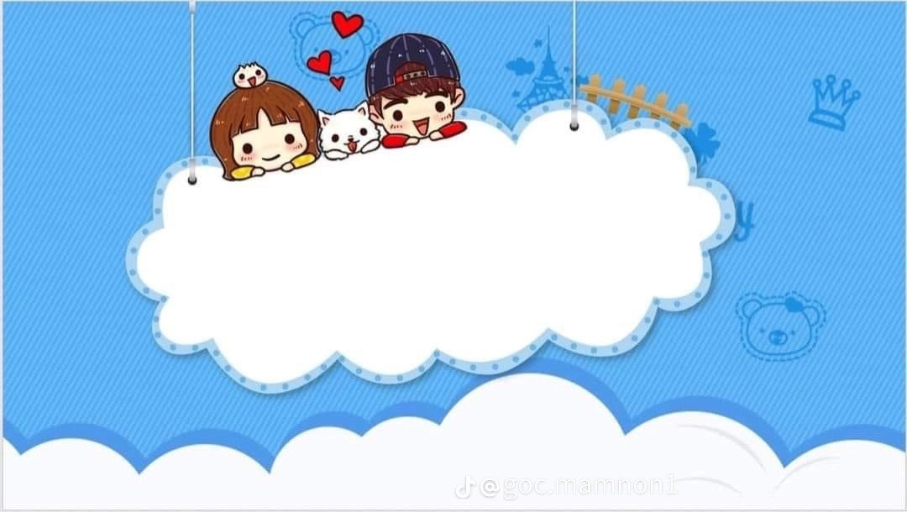
II. NỘI DUNG

Slide 7
THỰC TRẠNG
- Trường mầm non đạt chuẩn quốc gia mức độ 1, cơ sở vật chất khang trang, khuôn viên trường thoáng mát…
- Giáo viên quan tâm giáo dục và rèn trẻ thói quen thói quen nhặt, bỏ rác đúng nơi quy định nhằm nâng cao ý thức giữ gìn và bảo vệ môi trường cho trẻ.
- Sau 1 năm học lớp mẫu giáo bé trẻ phần nào đã có nề nếp thói quen trong sinh hoạt hàng ngày. Trẻ nhanh nhẹn, tích cực trong các hoạt động.
- Phụ huynh quan tâm hưởng ứng các hoạt động của của lớp đưa ra.
Thuận lợi
-Trẻ chưa hiểu về tác hại của việc vứt rác bừa bãi nên nhiều trẻ chưa có ý thức bảo vệ môi trường.
Do đầu năm trẻ mới đi học nên nhiều trẻ chưa có thói quen nhặt vứt rác đúng nơi quy định
Hiệu quả giáo dục chưa cao
Phụ huynh chưa thực sự quan tâm giáo dục trẻ.
Khó khăn

Slide 8
Cơ sở lý luận
Môi trường có vai trò hết sức quan trọng đối với con người.
Giữ gìn vệ sinh môi trường là trách nhiệm của mỗi người, không phân biệt già trẻ, lớn bé bởi đây là nơi ta sinh sống nên cần phải bảo vệ.
Việc dạy trẻ vứt rác đúng nơi quy định là việc làm rất cần thiết, tuy đơn giản nhưng nó mang ý nghĩa vô cùng to lớn. Hành động này vừa giúp giữ gìn mỹ quan, vừa bảo vệ sức khỏe của con người. Đó là cách giáo dục con trẻ có ý thức giữ gìn môi trường sống, thể hiện lối sống văn minh.

Slide 9
Cơ sở thực tiễn
Nhiều trẻ còn vứt vỏ bánh, kẹo sau khi trẻ ăn, giấy vệ sinh sau khi sử dụng, trẻ xe giấy ra nền nhà, hay bỏ trong rổ , giá đồ chơi.
Sau mỗi giờ học, giờ chơi, hoạt động ngoài trời, trẻ chưa tự giác thu dọn rác xung quanh khu vực trẻ chơi. Trẻ thờ ơ, không quan tâm nhặt rác bỏ vào thùng khi thấy rác xung quanh lớp.
Một số trẻ tìm cách trốn tránh, không hứng thú thực hiện nhiệm vụ khi được giao thu dọn rác bỏ vào đúng nơi quy định.

Slide 10
Bảng khảo sát
STT | Nội dung khảo sát | Kết quả khảo sát đầu năm
1 | Trẻ có thói quen vứt rác vào thùng rác sau khi ăn bánh, kẹo, sữa... | 18/30 = 60%
2 | Trẻ tự giác nhặt rác bỏ vào thùng khi nhìn thấy rác | 15/30 = 50%
3 | Trẻ tích cực với việc nhặt, bỏ rác đúng nơi quy định | 12/30 = 40%
STT | Nội dung khảo sát | Kết quả khảo sát đầu năm
1 | Trẻ có thói quen vứt rác vào thùng rác sau khi ăn bánh, kẹo, sữa... | 18/33 = 54%
2 | Trẻ tự giác nhặt rác bỏ vào thùng khi nhìn thấy rác | 15/33 = 45%
3 | Trẻ tích cực với việc nhặt, bỏ rác đúng nơi quy định | 10/33 = 30%

Slide 11
Biện pháp 1: Dạy trẻ thói quen nhặt rác, bỏ rác đúng nơi quy định vào một số hoạt động trong ngày thông qua bài thơ, câu chuyện.
Biện pháp 2 : Cho trẻ thực hành thường xuyên, mọi lúc mọi nơi. Tuyên dương khen thưởng kịp thời
Biện pháp
Biện pháp 3: Phối kết hợp, tuyên truyền với phụ huynh

Slide 12
Biện pháp 1: Dạy trẻ thói quen nhặt rác, bỏ rác đúng nơi quy định vào một số hoạt động trong ngày thông qua bài thơ, câu chuyện.
Lựa chọn, sưu tầm một số bài thơ, câu chuyện trên trang web làm phương tiện giáo dục trẻ, phân bổ vào các chủ đề
CĐ: Trường màm non
CĐ: Bản thân
CĐ: Gia đình
Bài thơ: Bé ơi hãy đừng
Hoàng Thị Hiền
Đường sạch không rác
Bóng cây che mát
Bé ơi hãy đừng
Xả rác ra sân
Để trường luôn sạch
Cô trò cùng vui!
Bài thơ: Mong ước
Nguyễn Thị Minh Hòa
Nhiều lá vàng rơi
Vung vãi khắp nơi
Cùng đi nhặt lá
Chúng e hăng hái
Bỏ rác vào thùng
Các nơi đều sạch
Bé chơi khỏe mạnh
Cô trò cùng vui
Bài thơ:
Bé giữ gìn môitrường
Nguyễn Thị Kim Dung
Sân trường bé đang chơi
Có chiếc lá vàng rơi
Rải rác khắp mọi nơi
Cùng nhau đi nhặt lá
Bỏ vào thùng rác thôi
Khắp nơi đều sạch sẽ
Không khí thêm trong lành
Giúp bé chăm học hành
Thật chăm ngoan khỏe mạnh
Bài thơ: Bé nhớ
Nguyễn Thị Hồng
Bé ơi cùng nhớ nhé
Ăn quà bánh xong xuôi
Đừng vứt rác mọi nơi
Để đúng nơi quy định!

Slide 13
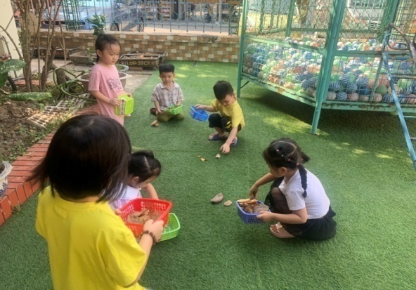
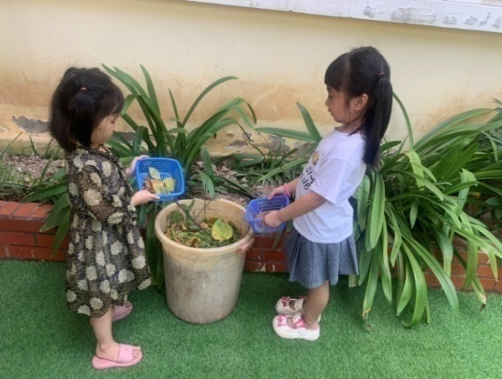

Biện pháp 1: Dạy trẻ thói quen nhặt rác, bỏ rác đúng nơi quy định vào một số hoạt động trong ngày thông qua bài thơ, câu chuyện.
Bài thơ:
“Bé giữ gìn môi trường”
Giáo dục trẻ thói quen nhặt lá rụng cho vào thùng rác
Bài thơ:
“Bé nhớ”
Giáo dục trẻ không vứt rác bừa bãi, phải bỏ rác vào thùng rác
Truyện
“Bỏ rác đúng nơi quy định”
Giải thích cho trẻ hiểu về tác hại của việc vứt rác bừa bãi, gây nguy hiểm cho mọi người xung quanh

Slide 14
Biện pháp 1: Dạy trẻ thói quen nhặt rác, bỏ rác đúng nơi quy định vào một số hoạt động trong ngày thông qua bài thơ, câu chuyện.
Thường xuyên cho trẻ ôn, đọc lại các bài thơ vào các hoạt động trong ngày”
Giờ đón – trả trẻ
Hoạt động chiều
Sau khi thực hiện biện pháp này, tôi nhận thấy trẻ hứng thú lắng nghe, đọc thơ và thích xem, nghe những câu chuyện về giáo dục trẻ kỹ năng nhặt bỏ rác đúng nơi quy định

Slide 15
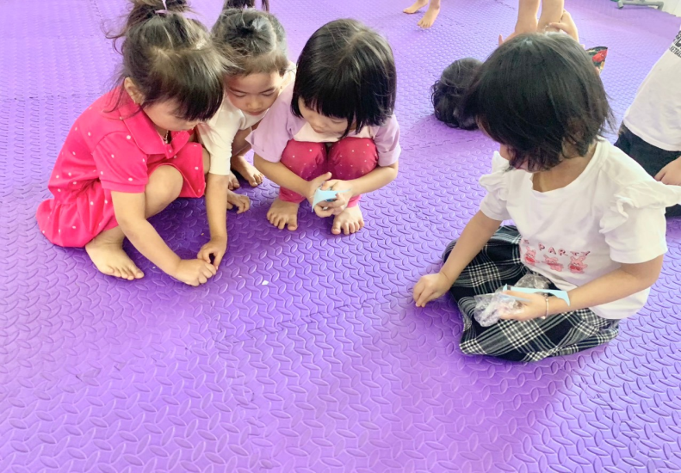

Biện pháp 2: Cho trẻ thực hành thường xuyên, mọi lúc mọi nơi. Tuyên dương khen thưởng kịp thời
Trẻ thực hành mọi lúc mợi nơi khi thấy rác
Trẻ nhặt rác khi ra ngoài trời
Trẻ nhặt rác sau giờ học

Slide 16
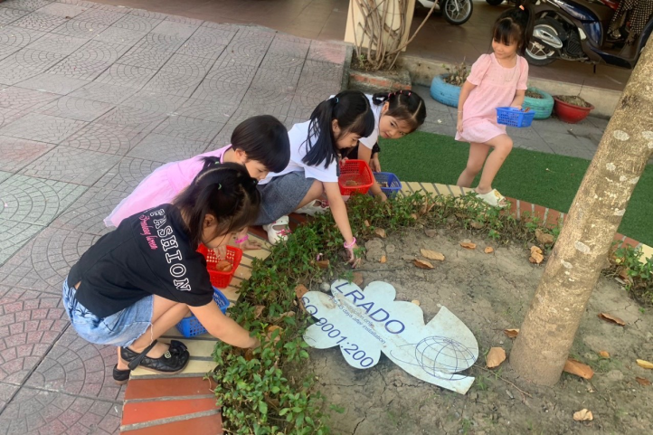
Biện pháp 2: Cho trẻ thực hành thường xuyên, mọi lúc mọi nơi
Tuyên dương khen thưởng kịp thời
Trước giờ hoạt động ngoài trời, tôi giao nhiệm vụ cho trẻ phải nhặt và bỏ rác đúng nơi quy định quanh khu vực trẻ chơi
Trẻ nhặt rác

Slide 17

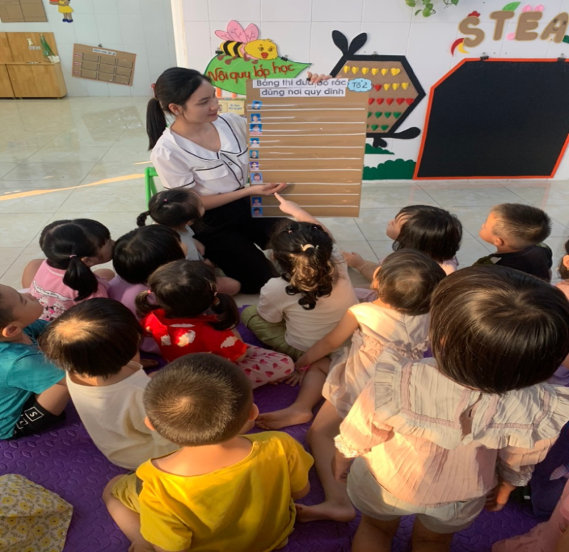
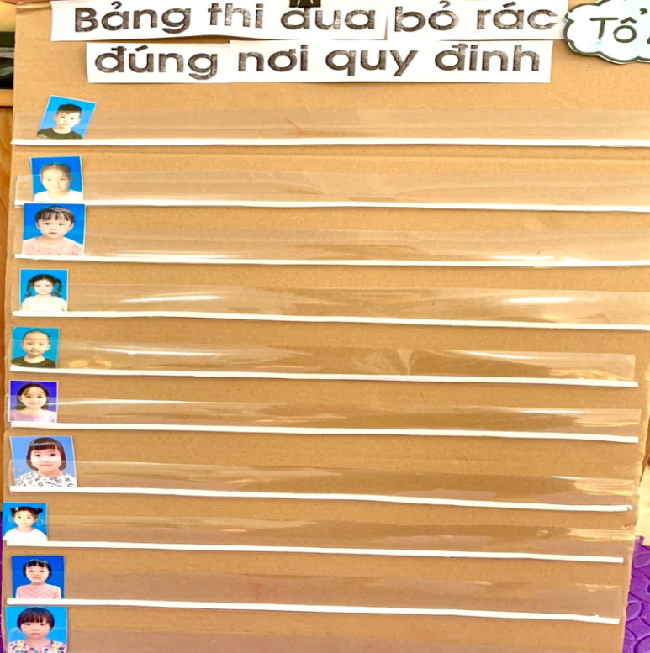
Biện pháp 2: Cho trẻ thực hành thường xuyên, mọi lúc mọi nơi. Tuyên dương khen thưởng kịp thời
Biện pháp 2: Cho trẻ thực hành thường xuyên, mọi lúc mọi nơi. Tuyên dương khen thưởng kịp thời
Tổ chức cuộc thi “Bé cùng nhặt rác”.Đầu tuần, tôi đưa ra thể lệ của cuộc thi : mỗi lần trẻ nhặt bỏ rác đúng nơi quy định sẽ được thưởng 1 bông hoa gắn lên bảng tên của mình
Hình thức thi đua khen thưởng

Slide 18
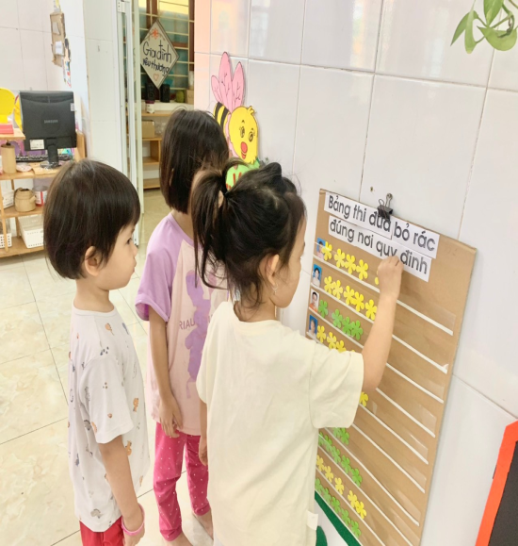
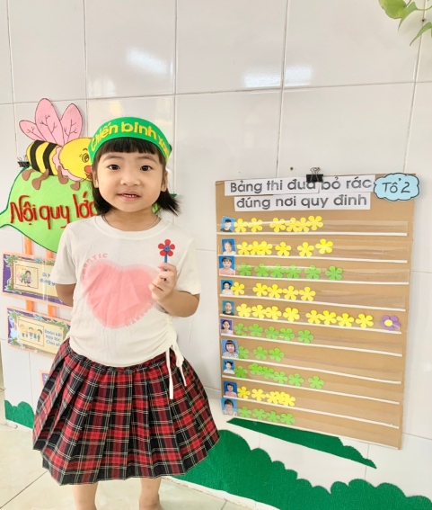
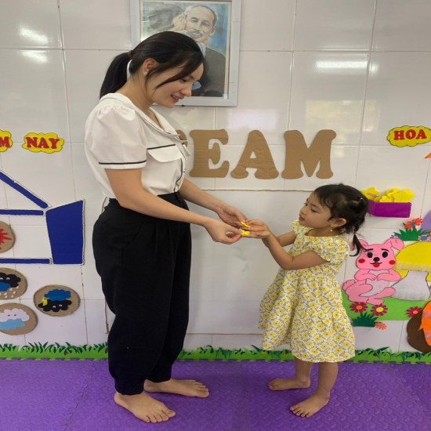
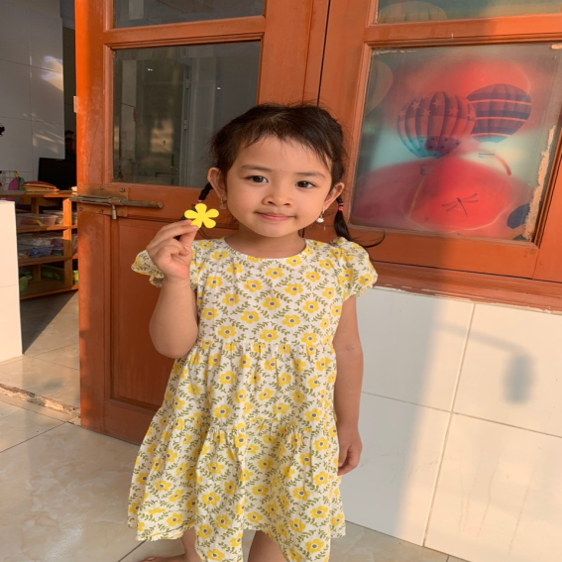
Biện pháp 2: Cho trẻ thực hành thường xuyên, mọi lúc mọi nơi. Tuyên dương khen thưởng kịp thời
Biện pháp 2: Cho trẻ thực hành thường xuyên, mọi lúc mọi nơi
Tuyên dương khen thưởng kịp thời
Tôi động viên trẻ bằng cách tặng hoa sau khi trẻ nhặt, bỏ rác đúng nơi quy định

Slide 19
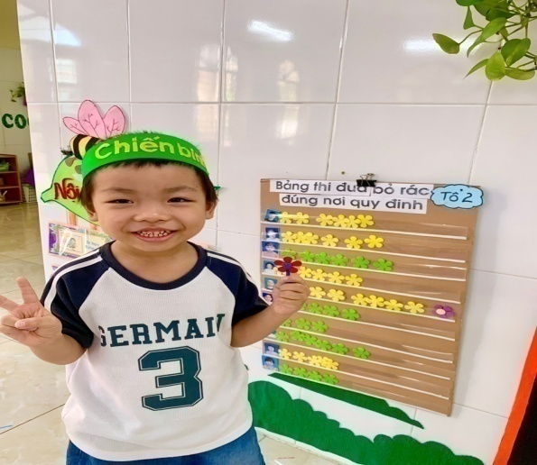
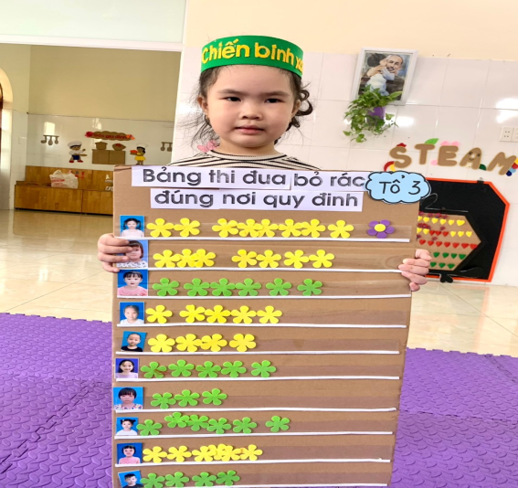
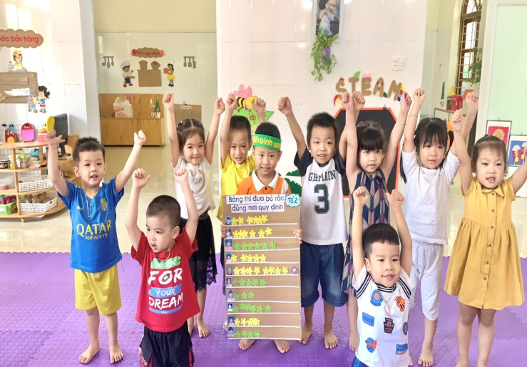
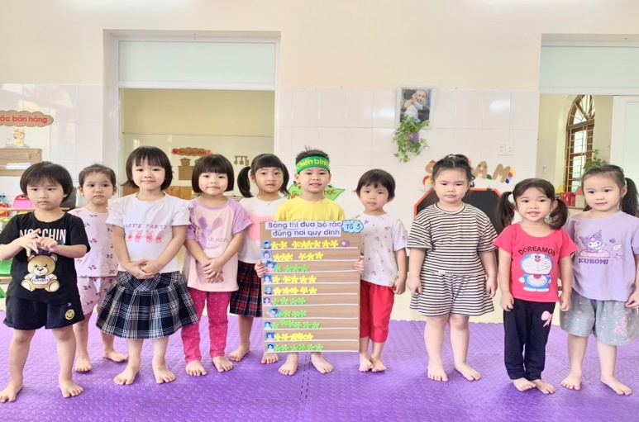
Cuối tuần tôi tổ chức tuyên dương những bạn được nhiều hoa sẽ dành chiến thắng và dành được danh hiệu “Chiến binh xanh bảo vệ môi trường”

Slide 20
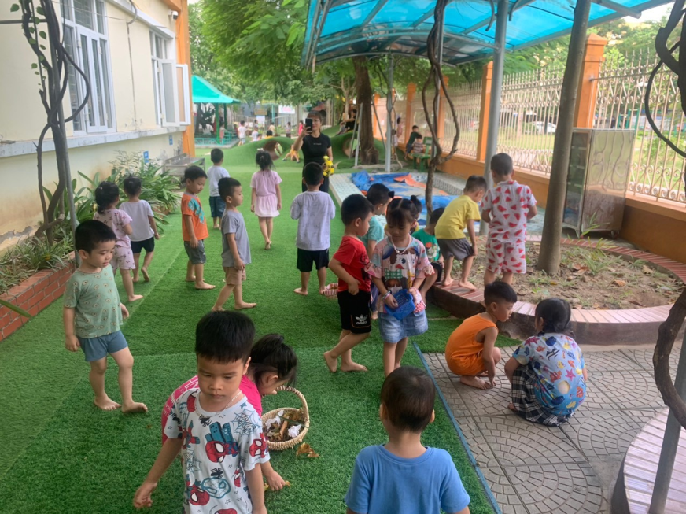
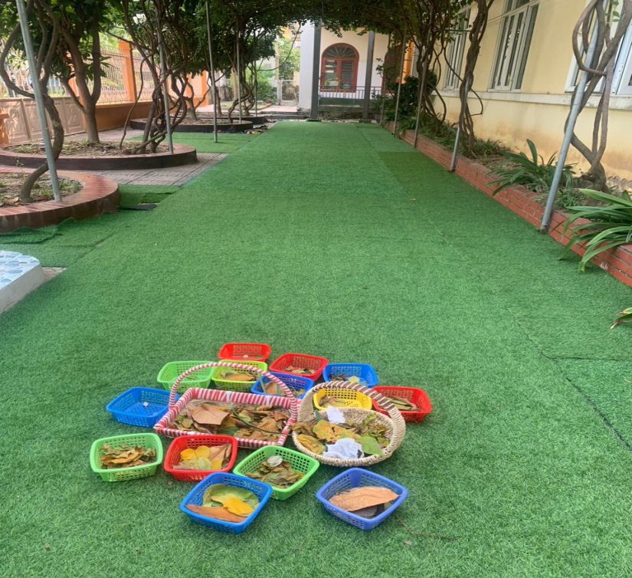
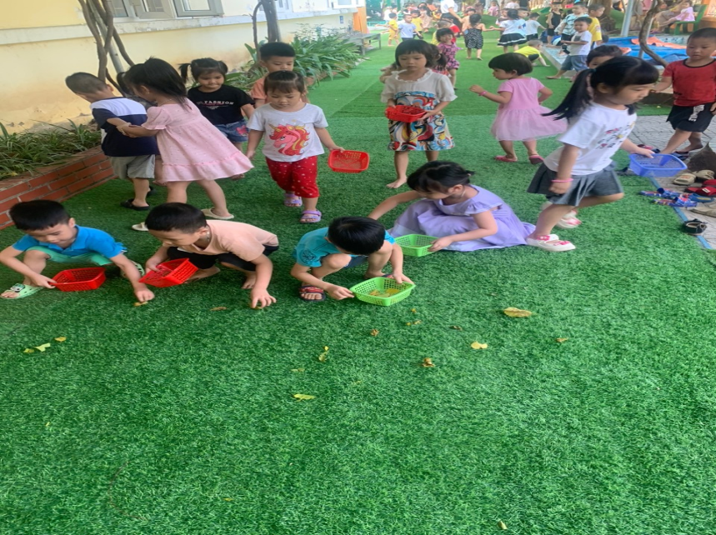
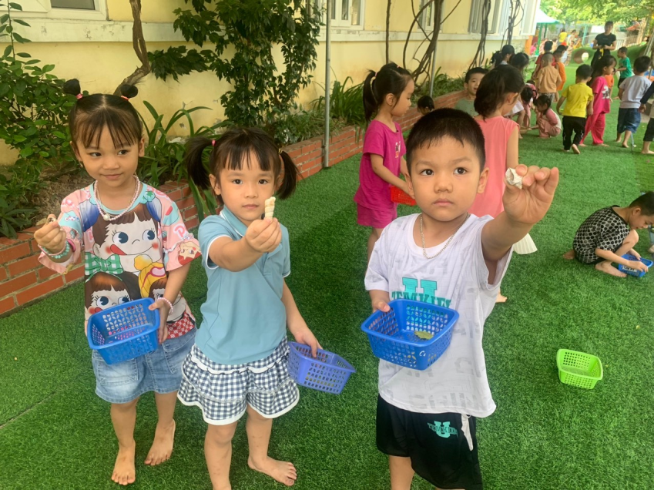
Biện pháp 2: Cho trẻ thực hành thường xuyên, mọi lúc mọi nơi. Tuyên dương khen thưởng kịp thời
Sau khi thực hành biện pháp này, trẻ lớp tôi hứng thú, thích lao động nhặt rác

Slide 21
Biện pháp 2: Cho trẻ thực hành thường xuyên, mọi lúc mọi nơi. Tuyên dương khen thưởng kịp thời
Biện pháp 3: Tuyên truyền, phối hợp với phụ huynh
Phụ huynh có vai trò hết sức quan trọng trong việc phối hợp với giáo viên và nhà trường để chăm sóc và giáo dục trẻ. Mối quan hệ giữa giáo viên với phụ huynh chính là nút thắt chặt chẽ giúp giáo viên chăm sóc, dạy dỗ trẻ tốt nhất tại nhà trường.

Slide 22
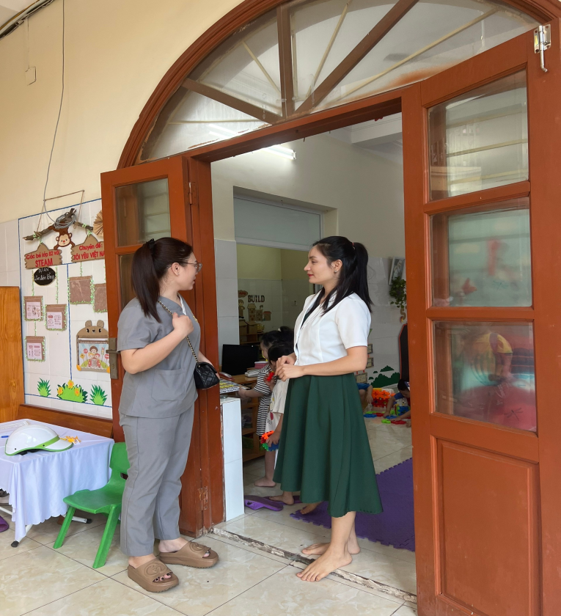
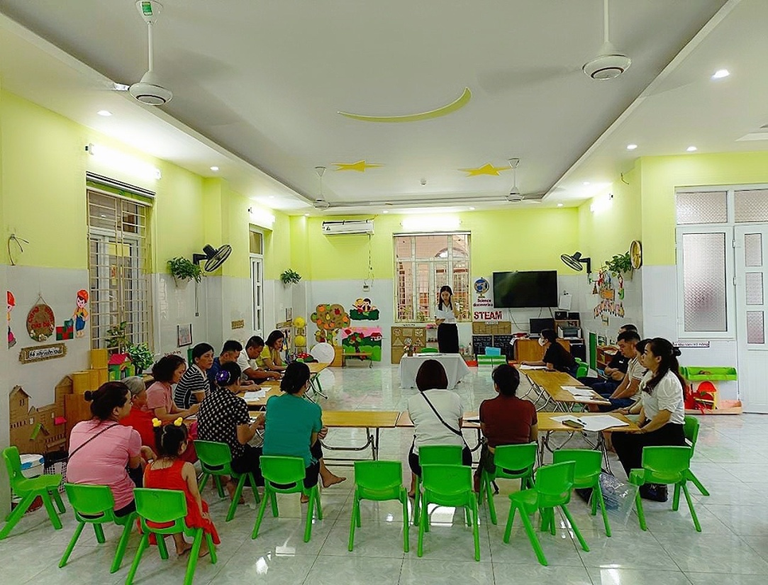
Biện pháp 2: Cho trẻ thực hành thường xuyên, mọi lúc mọi nơi. Tuyên dương khen thưởng kịp thời
Trao đổi, trò chuyện với phụ huynh
Qua các giờ đón, trả trẻ
Qua họp phụ huynh đầu năm

Slide 23
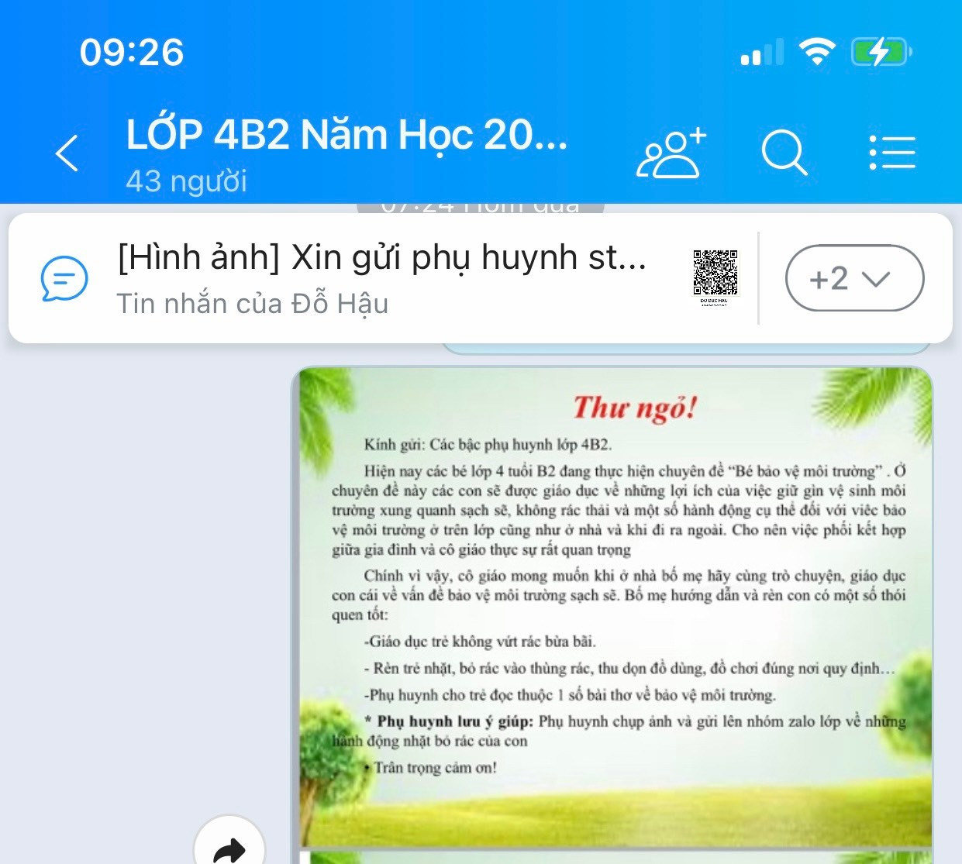
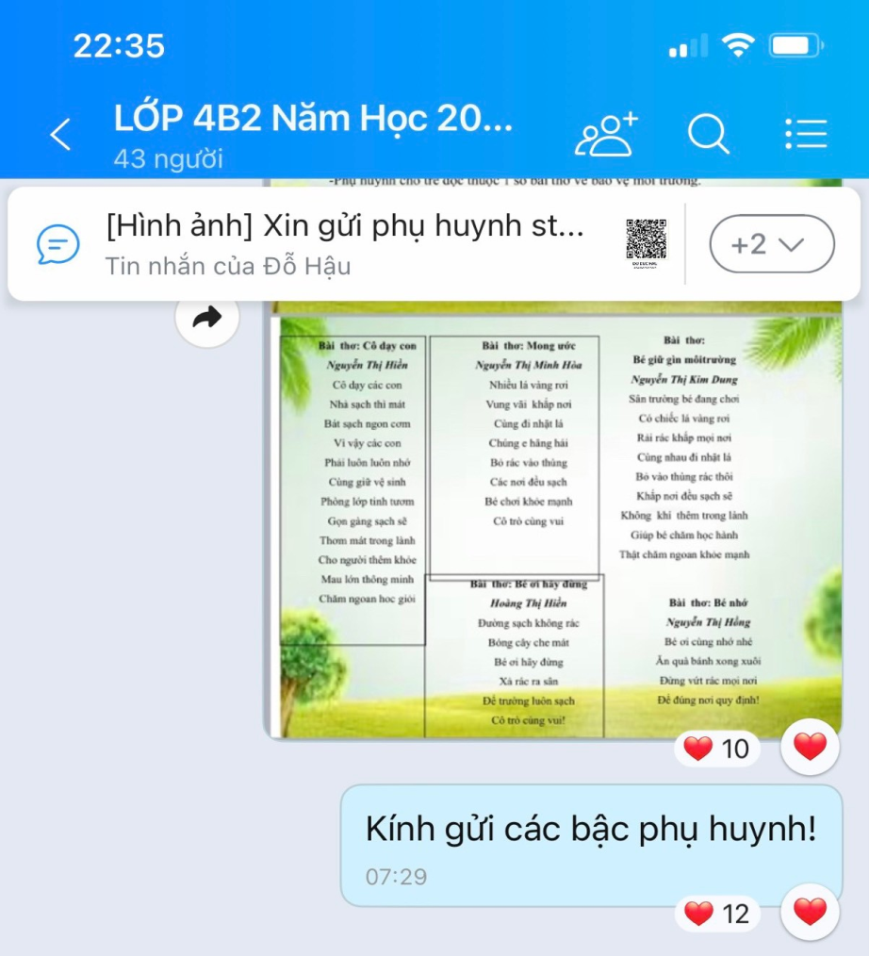
Gửi thư ngỏ cho phụ huynh qua zalo lớp
Biện pháp 2: Cho trẻ thực hành thường xuyên, mọi lúc mọi nơi. Tuyên dương khen thưởng kịp thời

Slide 24
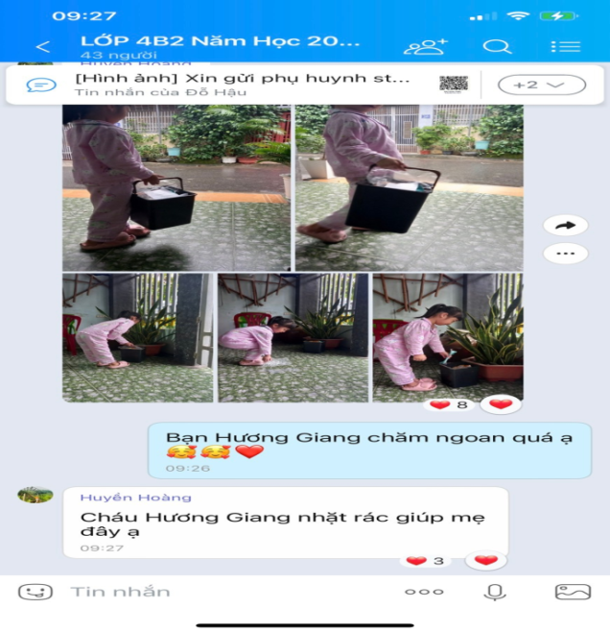
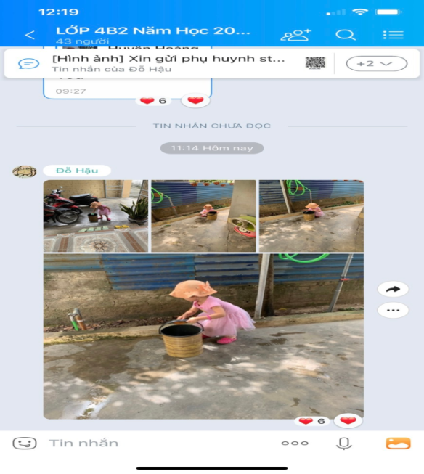
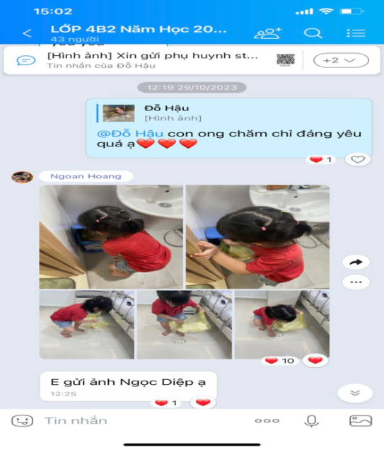
Phụ huynh có phản hồi tích cực về việc rèn trẻ thói quen nhặt, bỏ rác đúng nơi quy định

Slide 25
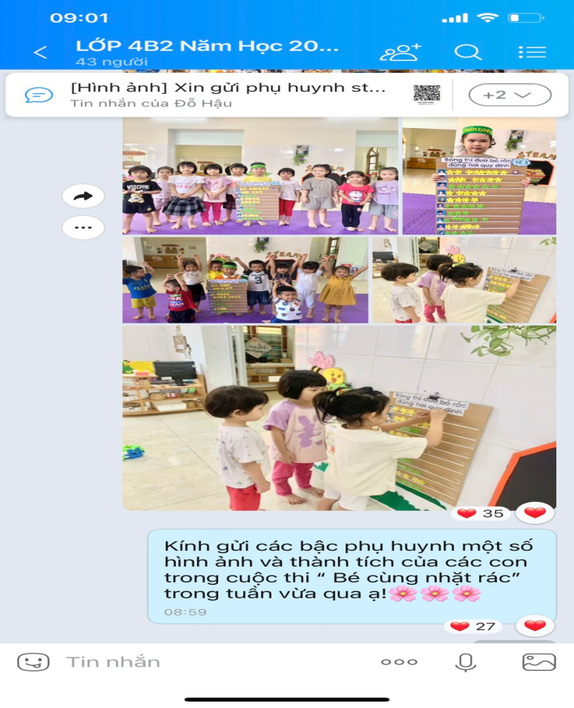
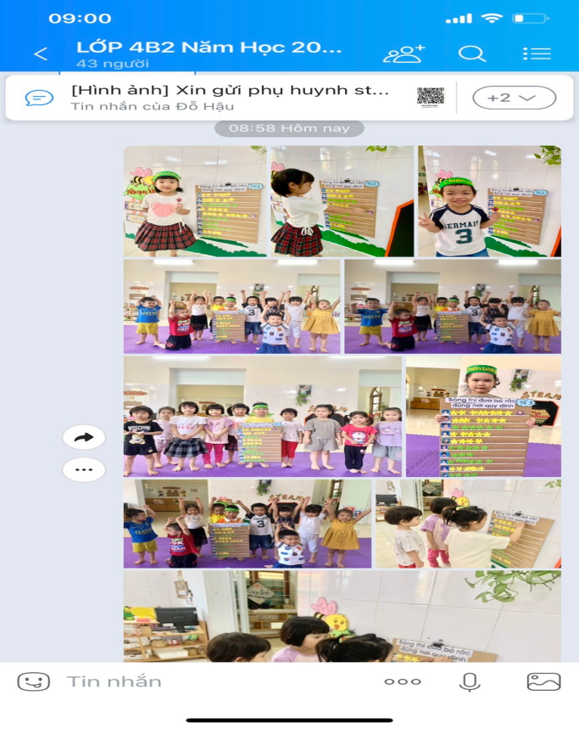
Gửi ảnh chụp khi trẻ nhận được danh hiệu “Chiến binh xanh bảo vệ môi trường” của trẻ lên nhóm zalo lớp.

Slide 26
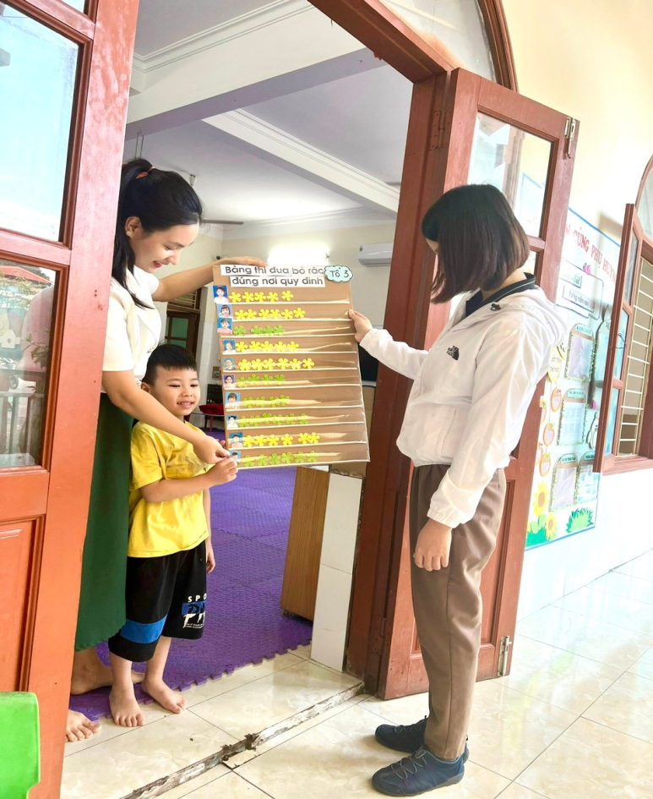
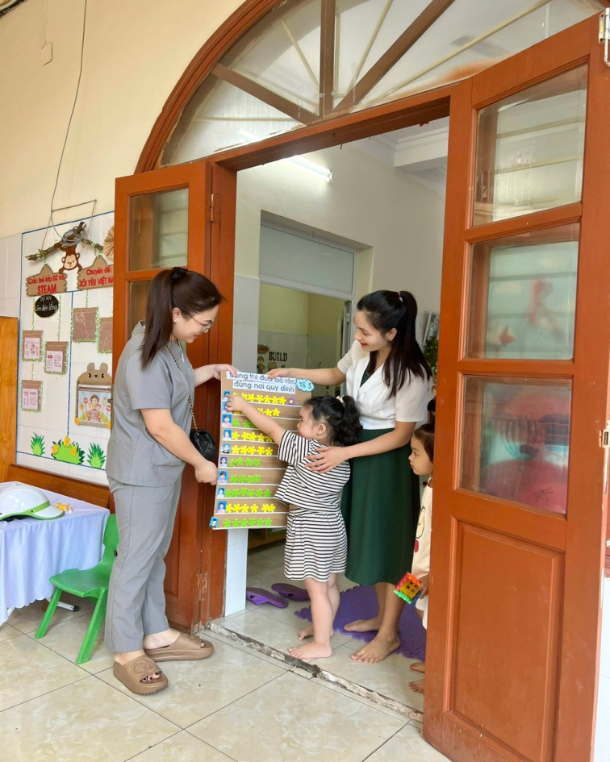
Biện pháp 2: Cho trẻ thực hành thường xuyên, mọi lúc mọi nơi. Tuyên dương khen thưởng kịp thời
Tuyên truyền với phụ huynh về thành tích của trẻ
Cho phụ huynh xem bảng thành tích của con

Slide 27

Biện pháp 2: Cho trẻ thực hành thường xuyên, mọi lúc mọi nơi. Tuyên dương khen thưởng kịp thời
Hiệu quả đạt được
Đối với trẻ:
Đối với phụ huynh:
Trẻ hiểu được tác hại của việc vứt rác bừa bãi, lợi ích của việc nhặt, bỏ rác đúng nơi quy định với môi trường xung quanh và với con người.
Đối với giáo viên
Giáo viên có thêm kinh nghiệm, phương pháp dạy trẻ thói quen nhặt, bỏ rác đúng nơi quy định, từ đó nâng cao ý thức giữ gìn, bảo vệ môi trường cho trẻ.
Trẻ có thói quen nhặt rác và bỏ rác đúng nơi quy định từ đó nâng cao ý thức giữ gìn và bảo vệ môi trường cho trẻ.
Trẻ hứng thú, tích cực với việc thực hành nhặt rác và bỏ rác mọi lúc mọi nơi.
Nâng cao nhận thức của phụ huynh về việc giáo dục trẻ giữ gìn và bảo vệ môi trường sạch đẹp, không rác thải.
Phụ huynh tích cực rèn trẻ thói quen nhặt và bỏ rác đúng nơi quy định, hưởng ứng các hoạt động mà lớp đề ra.
Giáo viên giảm tải được công việc dọn dẹp lớp học
Cùng với sự phối kết hợp của phụ huynh như vậy, trẻ lớp tôi đã có nhiều tiến bộ rõ rệt về ý thức và thói quen giữ gìn vệ sinh môi trường xung quanh cũng như thói quen nhặt và bỏ rác đúng nơi quy định. Phụ huynh tích cực hưởng ứng, phối kết hợp cùng cô giáo. Phụ huynh có những phản hồi tích cực trong việc trả lời tin nhắn, chụp ảnh về hành động nhặt và bỏ rác đúng nơi quy định của con.

Slide 28
Kết quả đạt được trên trẻ sau khi thực hiện biện pháp
Kết quả đạt được trên trẻ sau khi thực hiện biện pháp
STT | Nội dung khảo sát | Kết quả khảo sát đầu năm | Kết quả đạt được
1 | Trẻ có thói quen vứt rác vào thùng rác sau khi ăn bánh, kẹo, sữa... | 18/33 = 54% | 33/33= 100% Tăng 46%
2 | Trẻ tự giác nhặt rác bỏ vào thùng khi nhìn thấy rác | 15/33 = 45% | 31/33 = 94% Tăng 49%
3 | Trẻ tích cực với việc nhặt, bỏ rác đúng nơi quy định | 10/33 = 30% | 30/33= 91% Tăng 61%
STT | Nội dung khảo sát | Kết quả khảo sát đầu năm | Kết quả đạt được
1 | Trẻ có thói quen vứt rác vào thùng rác sau khi ăn bánh, kẹo, sữa... | 18/30 = 60% | 30/30= 100% Tăng 12 trẻ (40%)
2 | Trẻ tự giác nhặt rác bỏ vào thùng khi nhìn thấy rác | 15/30 = 50% | 28/30 = 93% Tăng 13 trẻ(43%)
3 | Trẻ tích cực với việc nhặt, bỏ rác đúng nơi quy định | 12/30 = 40% | 29/30= 96.6% Tăng 17 trẻ (56.6%)

Slide 29
III. KẾT LUẬN VÀ KHUYẾN NGHỊ
Giáo viên sưu tầm và lựa chọn bài thơ, câu chuyện có nội dung phù hợp để dạy trẻ ý thức, thói quen nhặt bỏ rác đúng nơi quy định
Cần rèn trẻ thói quen nhặt, bỏ rác mọi lúc nọi nơi khi nhìn thấy rác thông qua các hoạt động trong ngày
Bài học
kinh nghiệm
Bài học kinh nghiệm
Động viên, khích lệ trẻ ngay sau khi trẻ biết nhặt bỏ rác đúng nơi, đúng chỗ
Thường xuyên phối kết hợp với phụ huynh trong việc rèn trẻ thói quen nhặt, bỏ rác đúng nơi quy định

Slide 30
Đánh giá khả năng triển khai rộng rãi của biện pháp
Biện pháp “Tăng cường dạy trẻ thói quen nhặt, bỏ rác đúng nơi quy định nhằm nâng cao ý thức bảo vệ môi trường cho trẻ mầm non” đã được áp dụng tại lớp 4 tuổi 1 và trẻ trường mầm non Tam Đa. Biện pháp này có thể tiếp tục được nhân rộng và thực hiện ở các trường tiếp theo trong xã.

Slide 31

Xin chân thành cảm ơn!

